Slide 1

Formale Methoden: Projekt
Machine Learning - Hidden Markov Model
Paul Pasler (Matr.Nr. 751325, huc)

Slide 2
Hidden Markov Model
Beschreibt ein Stochastisches Modell
Basiert auf der Markov-Kette [1]
Entwickelt vom US-amerikanischen Informatiker Lawrence R. Rabiner
Einsatzgebiete
  Sprach- / Gesten- und Schriferkennung
  Computerlinguistik
  Bioinformatik

Slide 3
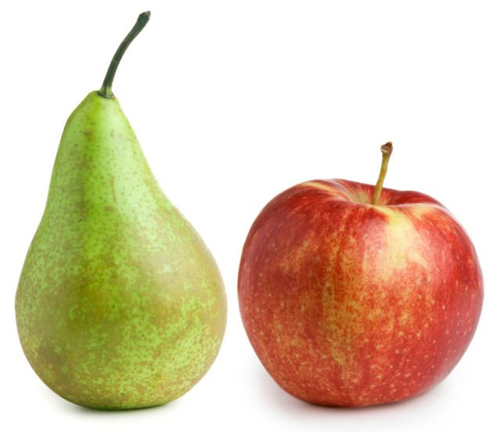
Machine Learning
Künstliche Generierung von Wissen / Modellierung von Lernen
  Klassifizierung anhand von Merkmalen
  Erkennen durch Generalisierung
Klassische Ausprägungen
  Neuronale Netze
  Support Vector Machine
  k-Means
HMMs arbeiten mit Wahrscheinlichkeiten

Slide 4
Markov-Kette
Statistische Beschreibung von Zustands- / Symbolfolgen
Kann als Zustandsgraph veranschaulicht werden
Definiert durch:
  Menge von Zuständen
  Übergangswahrscheinlichkeits-Matrix
  Anfangszustand
Markov Eigenschaft:
Folgezustand hängt nur vom aktuellen Zustand ab (Gedächtnislos)

Slide 5
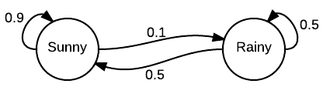
Beispiel Markov Kette
Vorhersage des Wetters
Zustände S
Übergangsmatrix A
Anfangszustand π
http://upload.wikimedia.org/wikipedia/commons/7/7a/Markov_Chain_weather_model_matrix_as_a_graph.png

Slide 6
Beispiel Markov Kette II
Tag 1
Tag 2
Allgemein Tag k

Slide 7
Hidden Markov Model
Ende der 60er Jahre von L.E. Baum entwickelt
Basiert auf der Markov Kette
Warum „Hidden“? - Es gibt versteckte Zustände
Ziel: Erkenntnisse über ein System gewinnen,
ohne das genau Aussehen / Zuständen sehen zu können

Slide 8
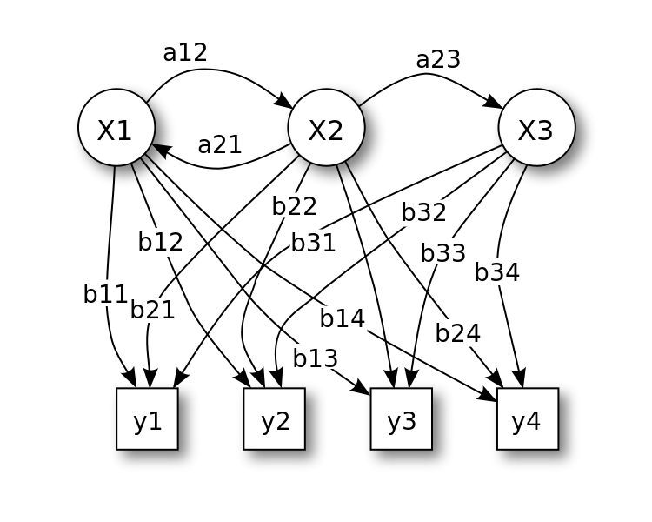
Hidden Markov Model
Versteckter Teil (Gelb)
  X: Versteckte Zustände
  a: Übergangswahrscheinlichkeiten
Sichtbarer Teil (Blau)
  y: Beobachtungen (Emissionen)
  b: Emissionswahrscheinlichkeiten

Slide 9
Beispiel HMM: Gefangener im Verlies
Gefangener im Verlies möchte wissen, welches Wetter draußen ist
Er kann den Himmel aber nicht sehen (x), jedoch sieht er die Schuhe der Wärter (y)
Zudem weiß er,
  wie wahrscheinlich Regen auf Sonne und
  Sonne auf Regen folgt (a)
  wie wahrscheinlich das Wetter und
  die Schuhe der Wärter zusammenhängen (b)

Slide 10
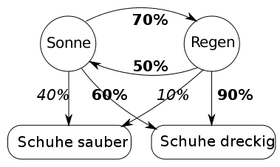
Beispiel HMM: Gefangener im Verlies II
Der Gefangene sieht nur die Schuhe der Wärter
Der Gefangen kann Rückschlüsse
auf das aktuelle Wetter ziehen,
ohne den Himmel zu sehen.
Zumindest welches Wetter
am Wahrscheinlichsten ist
http://upload.wikimedia.org/wikipedia/de/d/dc/Hidden_markov_model.svg

Slide 11
Beispiel HMM: Spracherkennung
Versteckte Zustände entsprechen gesprochenen Lauten (Phoneme)
Silben oder Wörter sind die Beobachtungen
Das HMM schließt aus einer Sequenz von Lauten
auf eine Sequenz von Silben / Wörtern
Das HMM passt sehr gut zur Vorstellung
von Sprachsignalen als Abfolge einzelner Ereignisse

Slide 12
Quellen
[1] Andrei A. Markov, An Example of Statistical Investigation of the Text Eugene Onegin Concerning the Connection of Samples in Chains, trans. Classical Text in Translation. David Link, Science in Context 19.4 (2006): S. 591–600.
[2]Rabiner, L.R. (1989): „A tutorial on hidden Markov models and selected applications in speech recognition“. In: Proc. IEEE. 77 (2), S. 257-286, DOI: 10.1109/5.18626.
[3] Blunsom, P. (2004): Hidden Markov Models. http://digital.cs.usu.edu/~cyan/CS7960/hmm-tutorial.pdf
[4] Stephen Marsland. Machine Learning - An Algorithmic Perspective. Chapman I& Hall, 2009.

Slide 13

Danke, noch Fragen?

